Slide 1
Учет успеваемости студентов
Информационная система
для деканата, преподавателей
и студентов
Веб-приложение · PostgreSQL · Docker
Участники и группа: ___________________________________
ЛАБОРАТОРНАЯ РАБОТА 1 / УЧЕТ УСПЕВАЕМОСТИ
01
Notes:
Представьте тему и участников. Основание: Лабораторная работа 1, предоставленная в DOCX. ФИО и учебную группу впишите перед защитой. Приложение работает на локальном Docker-стенде.

Slide 2
Проблема предметной области
Данные разделены между журналами и таблицами.
Повторный ввод приводит к дубликатам и ошибкам.
Средний балл и ведомости приходится собирать вручную.
Единая база связывает студента, работу и оценку.
ЛАБОРАТОРНАЯ РАБОТА 1 / УЧЕТ УСПЕВАЕМОСТИ
02
Notes:
По заданию данные хранятся в бумажных журналах и таблицах. Не утверждайте экономию времени в процентах: измерение не проводилось. Объясните последствия ручного переноса данных.

Slide 3
Функции и роли
Администратор — все данные, пользователи, журнал и архив.
Деканат — справочники, назначения и шесть отчетов.
Преподаватель — работы, оценки и ведомости своих дисциплин.
Студент — свои оценки, сводная ведомость и место в группе.
ЛАБОРАТОРНАЯ РАБОТА 1 / УЧЕТ УСПЕВАЕМОСТИ
03
Notes:
Пять модулей: справочники, учебный процесс, успеваемость, отчеты, администрирование. Администратор имеет полный доступ. Деканат не вводит оценки. Преподаватель ограничен своими назначениями. Студент получает только свои данные.

Slide 4
Архитектура и технологии
HTTP / JSON
SQL
Браузер
HTML / CSS / JS
Контейнер web
FastAPI + Dishka
Контейнер db
PostgreSQL 17
Docker Compose · постоянный том данных · healthcheck
ЛАБОРАТОРНАЯ РАБОТА 1 / УЧЕТ УСПЕВАЕМОСТИ
04
Notes:
HTTP-запрос проходит FastAPI, проверку сессии и роли, сервис и PostgreSQL. Dishka управляет пулом APP и соединением REQUEST. Источник: https://dishka.readthedocs.io/en/stable/integrations/fastapi.html. Два контейнера; очередь не нужна для выбранного объема.

Slide 5
Модель данных
Группа
Назначение
Дисциплина
1 : M
M : 1
1 : M
1 : M
Студент
Работа и вес
1 : M
Оценка
1 : M
PK, FK, UNIQUE и CHECK защищают связи и значения
ЛАБОРАТОРНАЯ РАБОТА 1 / УЧЕТ УСПЕВАЕМОСТИ
05
Notes:
Это упрощенная схема ключевых связей; полная ER-диаграмма и словарь всех полей — в отчете и docs/diagrams/er-diagram.png. Группа и дисциплина имеют M:M через назначения; студент и работа — M:M через оценки. Веса находятся в работах. Модель приведена к 3НФ.

Slide 6
Расчет итогов
(5 × 1 + 3 × 2 + 4 × 2 + 5 × 5) / 10 = 4,4
Итоговая оценка — 4
Пустая работа → итог не завершен.
Зачеты не входят в средний балл.
Равный средний балл → одинаковое место в рейтинге.
ЛАБОРАТОРНАЯ РАБОТА 1 / УЧЕТ УСПЕВАЕМОСТИ
06
Notes:
Пример из TC22: студент 1, назначение 1. Все работы обязательны. Формула round(sum(value*weight)/sum(weight)). PostgreSQL numeric округляет положительную половину вверх. Средний балл рассчитывается по завершенным балльным итогам, не по всем исходным работам.

Slide 7
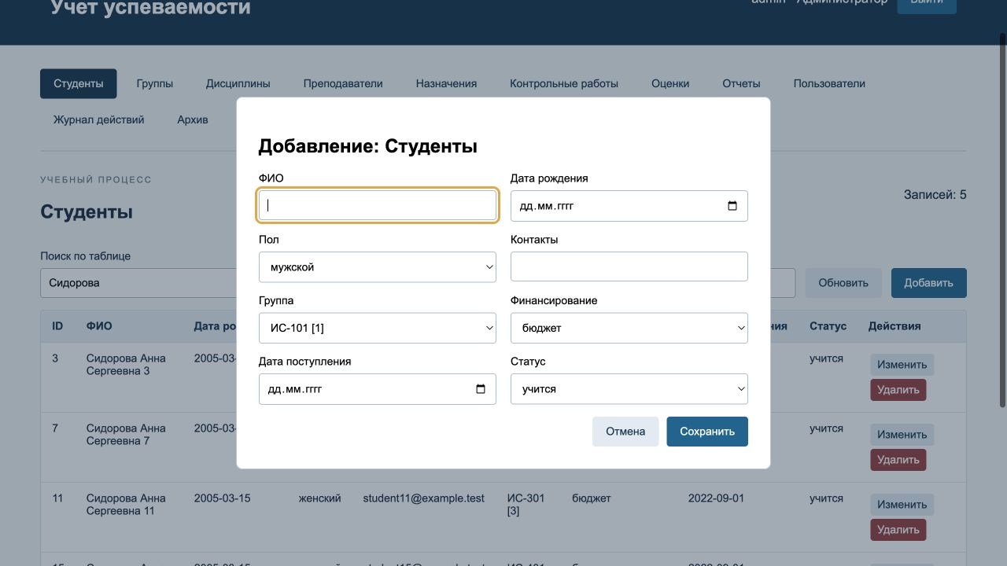
Справочники и ввод
Поля на русском языке
Связи выбираются
из справочников
Проверка значений
на сервере и в БД
ЛАБОРАТОРНАЯ РАБОТА 1 / УЧЕТ УСПЕВАЕМОСТИ
07
Notes:
Покажите меню, поиск и сортировку. Откройте форму студента и отмените без изменения. Снимок получен из реально работающего приложения. Создание идет в порядке: преподаватель, группа, студент, дисциплина, назначение, работа, оценка.

Slide 8
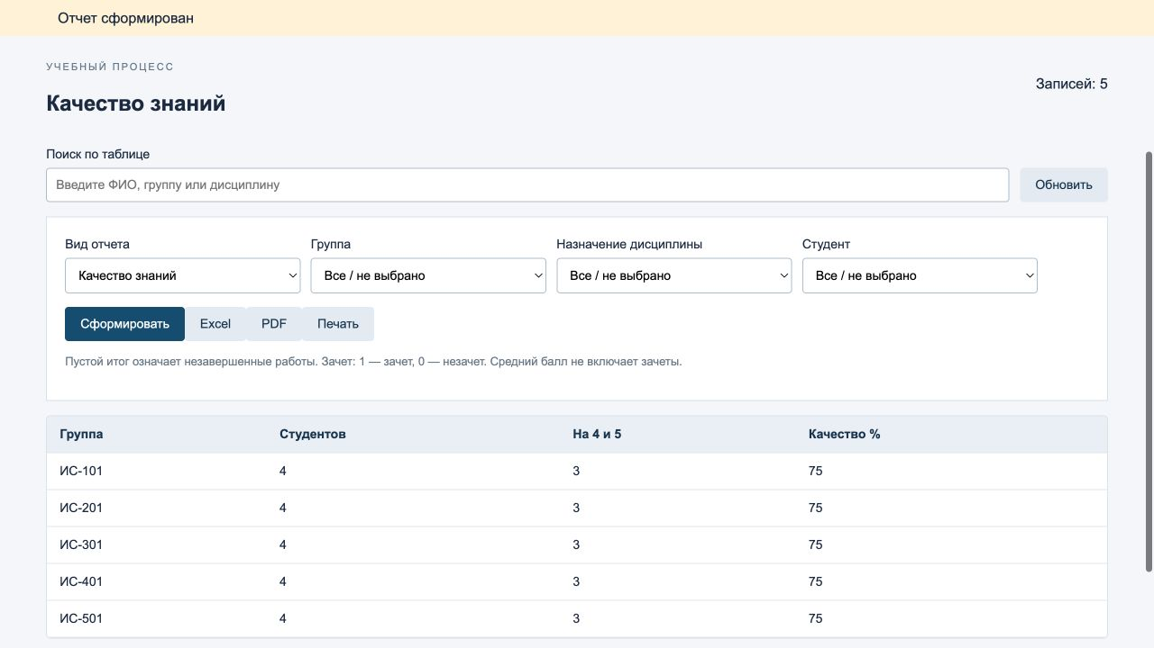
Отчеты и экспорт
Шесть видов отчетов
Excel и PDF
Печать таблицы
Единые правила расчета
ЛАБОРАТОРНАЯ РАБОТА 1 / УЧЕТ УСПЕВАЕМОСТИ
08
Notes:
Шесть видов: ведомость группы и дисциплины; сводная ведомость студента; рейтинг; должники; статистика групп, курсов, специальностей; качество знаний. Экспорт использует ту же серверную выборку. Качество группы 1 — 3 из 4, то есть 75%.

Slide 9
Защита доступа
Роль и принадлежность данных проверяются в каждом запросе.
Пароли и сессионные токены хранятся в виде хешей.
Студент не получает оценки или ФИО одногруппников.
Изменения фиксируются в журнале действий.
ЛАБОРАТОРНАЯ РАБОТА 1 / УЧЕТ УСПЕВАЕМОСТИ
09
Notes:
Пароли: PBKDF2-HMAC-SHA256, индивидуальная соль, 260000 итераций. Cookie HttpOnly и SameSite=Strict. В БД хеш токена. При HTTPS включить Secure. Сервер проверяет роли и предметные границы. Источник по общим механизмам FastAPI: https://fastapi.tiangolo.com/tutorial/security/.

Slide 10
Тестирование
64 / 64
автоматические проверки пройдены
46 тестовых сценариев · проверка ролей, CRUD и расчетов
Восстановление резервной копии: 240 оценок сохранены
ЛАБОРАТОРНАЯ РАБОТА 1 / УЧЕТ УСПЕВАЕМОСТИ
10
Notes:
Фактический повторный прогон 13.09.2026: docs/reports/test-results.xml. 46 именованных сценариев расширены параметризацией до 64 проверок. Первый прогон: 59 passed, 5 failed из-за одного дефекта экранирования %. После исправления 64 passed. Копия восстановлена в отдельную БД: 240 оценок. Нагрузочные и все межбраузерные проверки не проводились.

Slide 11
Демонстрация проекта
1. Вход администратора и поиск студента.
2. Назначение дисциплины, работа и оценка.
3. Ведомость, качество знаний и экспорт PDF.
4. Вход студента и собственное место в рейтинге.
ЛАБОРАТОРНАЯ РАБОТА 1 / УЧЕТ УСПЕВАЕМОСТИ
11
Notes:
Откройте http://localhost:8000. Войти admin / DemoPass123!. Показать справочники, затем ведомость назначения 1 и PDF. Выйти. Войти student / DemoPass123! и показать ограниченное меню и личное место. Не показывайте реальные персональные данные. На демонстрацию выделено около 5 минут.

Slide 12
Достигнутые результаты
Рабочий веб-стенд с PostgreSQL и Docker.
20 студентов · 5 групп · 15 дисциплин · 240 оценок.
Отчет, ER и Use Case, тест-план, протокол и руководство.
Следующий этап — учебная защита и ручная приемка.
ЛАБОРАТОРНАЯ РАБОТА 1 / УЧЕТ УСПЕВАЕМОСТИ
12
Notes:
Заключение: учебная система реализована, документы и изображения диаграмм подготовлены. Участники самостоятельно заполняют титульные реквизиты, размещают файлы на портале и проводят защиту. GitHub push в текущей среде недоступен; не утверждайте публикацию до реальной отправки. Перед реальной эксплуатацией нужны HTTPS, индивидуальные учетные записи и дополнительные испытания.

